Slide 1
«Сила Сибири»
Газопровод Россия-Китай-Индия

Slide 2
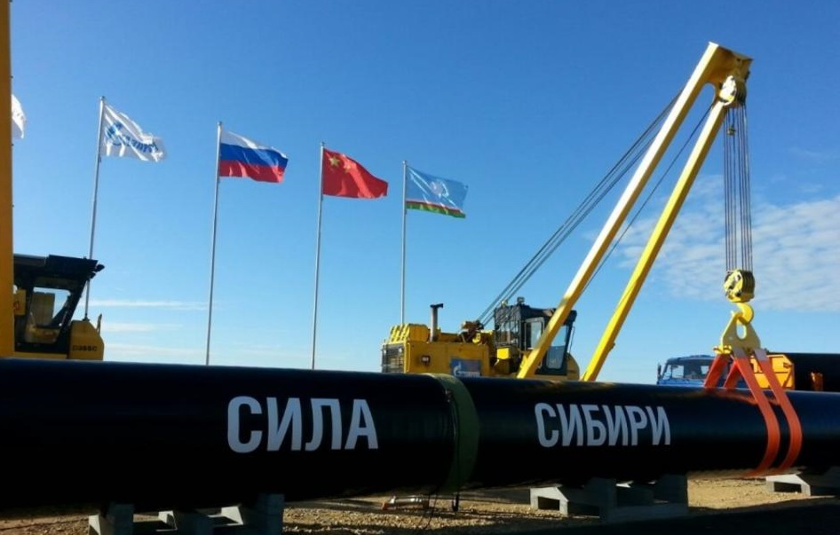
«Сила Сибири» — строящийся магистральный газопровод для поставок газа из Якутии в Приморский край и страны Азиатско-Тихоокеанского региона.

Slide 4
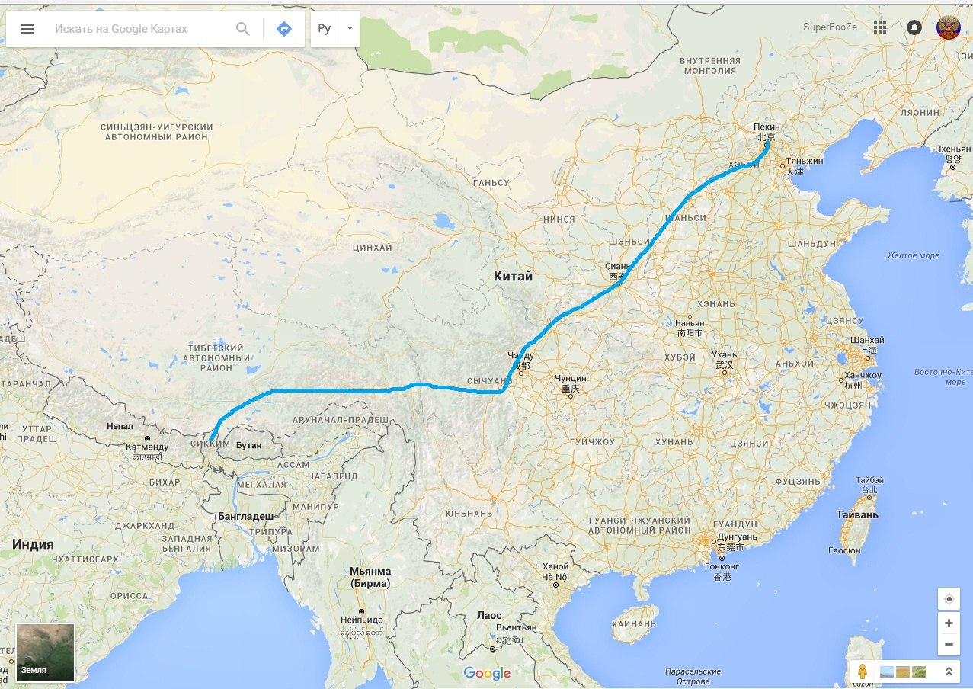
Проект предполагает: ОАО «Газпром» продлевает газопровод «Сила Сибири» из Китая в Индию

Slide 5
Газопровод «Сила Сибири» пройдет через :
Город Хейхэ округа Хэйлунцзян
Город Дацин округа Хэйлунцзян
Город Пекин
Город Шанхай

Slide 6
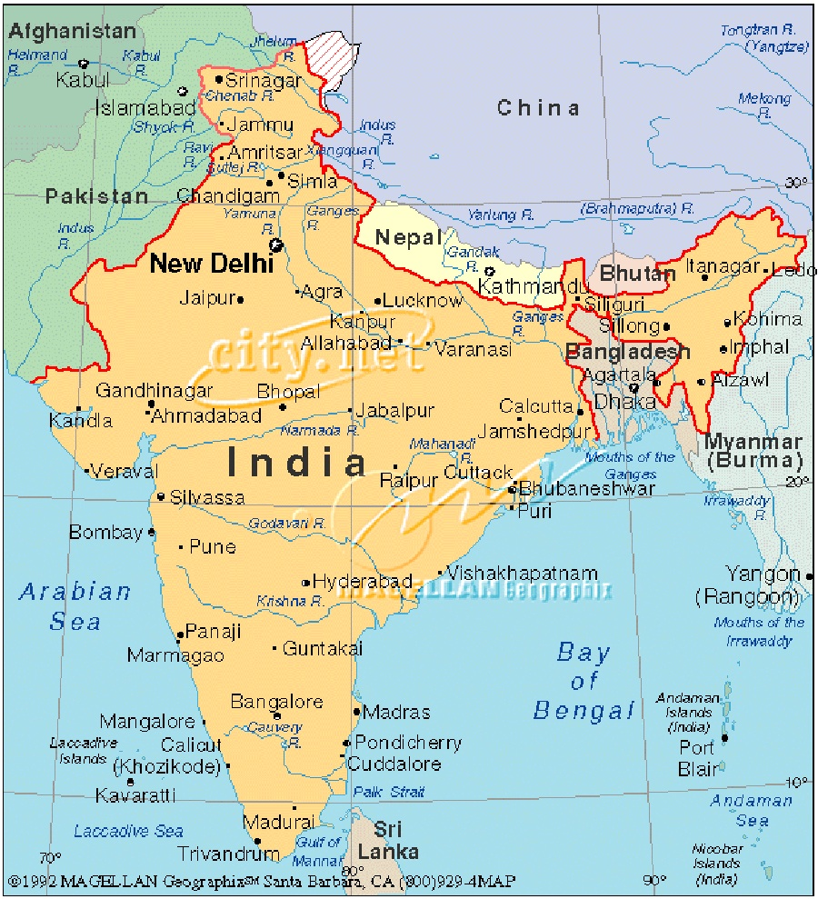
Форма инвестиций: Прямые иностранные инвестиции (ПИИ)
Проект предполагает открытие дочерней фирмы с местом регистрации в Индии –
г. Калькутта (Западная Бенгалия)

Slide 7
Размер вложений в строительство газопровода – $52,4 млрд.:
Уставный капитал – на 100% российский.
со стороны Индии – $15,7 млрд. (30%)
со стороны России – $36,7 млрд. (70%)

Slide 8
«Сила Сибири» - Китай
Газпром и CNPC заключили 30-летний контракт на поставку газа до 38 млрд. кубометров газа ежегодно
Cумма контракта - $400 млрд
Годовая выручка от поставок газа в Китай более $20 млрд.
CNPC заверила российских партнеров, что все 3,17 тыс. км китайского отрезка трубопровода будут построены в срок — к 2018 году.
Строительство началось в городе Хэйхэ, расположенном на российско-китайской границе, и завершится через три года в Шанхае
«Сила Сибири» - 60 млрд. куб. м газа в год

Slide 9
«Сила Сибири» - Индия
Общие сведения:
Потребление газа
~ 50 млрд.куб/год
Собственная добыча
~30 млрд.куб/год
Заинтересована в поставке
~ 20млрд.куб/год

Slide 10
Условия поставки в Индию
"Газпром" начнет поставки в Индию
сначала в объеме 5 млрд. кубометров
на следующий год 10 млрд. кубометров
третий год и последующие 20 млрд. кубометров в год
Цена со скидкой - $280/тыс. куб. м

Slide 11
ПРИБЫЛЬ
первые 3 года прибыль для РФ $4,2 млрд.
последующие 27 лет для РФ $151,2 млрд.
при расчете прибыли от поставок газа по газопроводу «Сила Сибири» получается, что:
за 30 лет стабильных поставок газа прибыль «Газпрома» составит $155,4 млрд.

Slide 12
Кредиты
Газпромбанк – денежные на сентябрь 2015:
558.2 млрд. руб
($8.2 млрд. при курсе 1 Доллар США = 68 рублей).
Долгосрочный кредит на 12 лет в размере
$28,5 млрд. под 5% годовых.

Slide 13
Через 7 лет проект покроет все расходы и начнет приносить прибыль, а с кредитом компания сможет расплатиться через 12 лет.

Slide 14
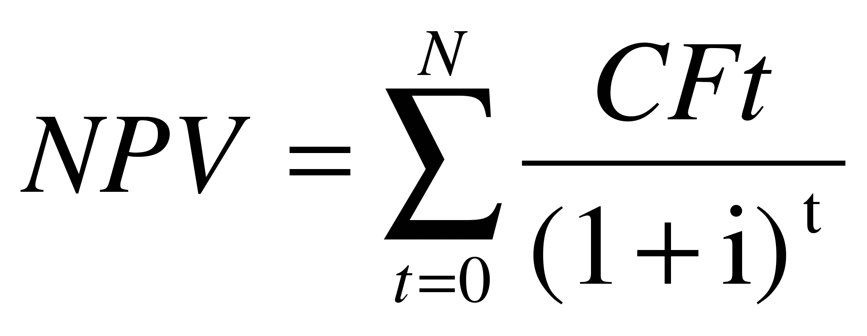
Проект принесет прибыль инвесторам (NPV=16158).

Slide 15
Преимущества
Недостатки
Санкции – издержки при постройке газопровода (дорогая техника и сварочные комплексы)
Сложности с банковскими гарантиями
Расширение партнерства в приграничных регионах
Освоение новых природных месторождений Сибири и Дальнего Востока
Дальнейшее укрепление союзнических отношений между государствами
Стимулирование хозяйственного развития регионов РФ
Развитие Сибирского и Дальневосточного региона-трудоустройство, бизнес, обучение

Slide 16
Также есть сведения, что к строительству газопровода «Сила Сибири» в целом будет привлечено 15 российских фирм. Среди них при этом есть компания «Стройтрансгаз».
В числе иных фирм, с которыми «Газпром» может заключить контракты — ЕВРАКОР, «Аргус Спец Монтаж», «Иркутскнефтегазстрой», «СпецМонтажПроект».

Slide 17
Список электронных ресурсов
www.gazprom.ru
www.gazprombank.ru
www.gazoprovod-sila-sibiri.ru
www.rossia.today.ru
www.delonovosti.ru
www.oilcapital.ru
www.trust.ua
Все расчеты произведены авторами проекта на основе новостных сводок и данных «Газпрома».

